Slide 1
§ 24. Япония

Slide 2
Проверка д/з

Slide 3
План урока
Япония до 1868 г.
Свержение сёгуната Токугава
Реформы Мэйдзи
Внешняя политика
Культура и общество

Slide 4
1. Япония до 1868 г.

Slide 5
Основные положения
Япония оставалась отсталой аграрной и феодальной страной
Верховная власть была сосредоточена в руках военных правителей – Сёгунов
Тяжелое экономическое положение, частые кризисы, низкая рождаемость
Всё шире стали звучать идеи о необходимости восстановления императорской власти и изменения положения дел

Slide 6
2. Свержение сёгуната Токугава

Slide 7
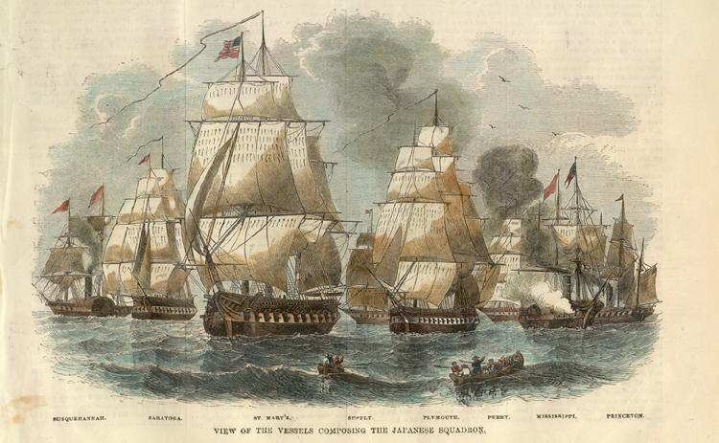
Лето 1853 г. – американцы появились у берегов Японии

Slide 8
Последствия появления европейцев и американцев
Японии были навязаны невыгодные экономические договора
Иностранцы получили право неограниченной торговли, на их товары устанавливались низкие таможенные пошлины
Политикой сёгунского правительства и иностранным вмешательством были недовольны патриотически настроенные князья и самураи
Они выдвинули лозунг восстановления императорской власти и объединились вокруг 15-летнего императора Муцухито

Slide 9
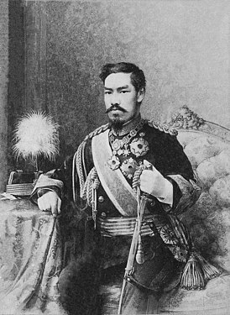
Муцухито
122-й император Японии, взошедший на престол 3 февраля 1867 года и правивший страной вплоть до своей смерти в 1912 г.

Slide 10
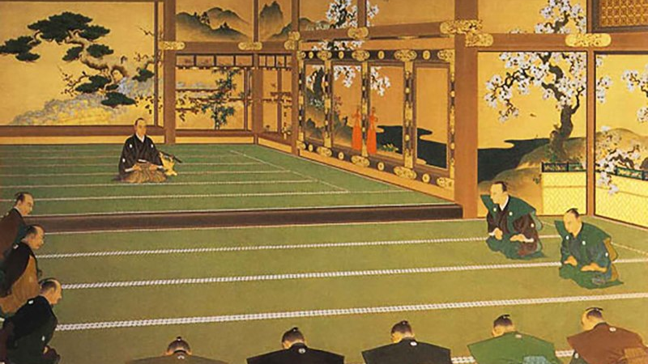
3 января 1868 г. – указ о реставрации (восстановлении) монархии

Slide 11
Основные положения
Был упразднён Сёгунат и создано новое правительство
Ликвидировалась старая военно-феодальная система
В стране вспыхнула Гражданская война, однако император одержал победу
Начался период Мэйдзи «Просвещенного правления»

Slide 12
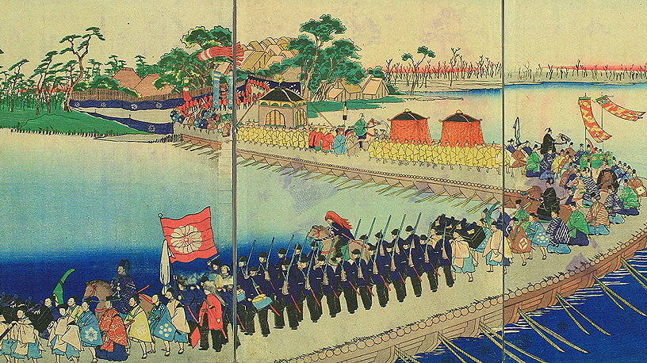
Переезд императора из Киото в Токио

Slide 13
3. Реформы Мэйдзи

Slide 14
Основные реформы
Упрощалось деление страны на княжества, вводилось новое территориально-административное деление: префектуры, подчиняющиеся императорскому правительству
Были провозглашены равенство всех перед законом и упрощение системы сословий. Вводилась свобода торговли и передвижения по всей стране
Была проведена аграрная реформа: устанавливалась частная собственность на землю с правом купли-продажи
Крестьяне могли без ограничений возделывать любые сельскохозяйственные культуры и заниматься торговлей. Все натуральные налоги заменялись денежными

Slide 15
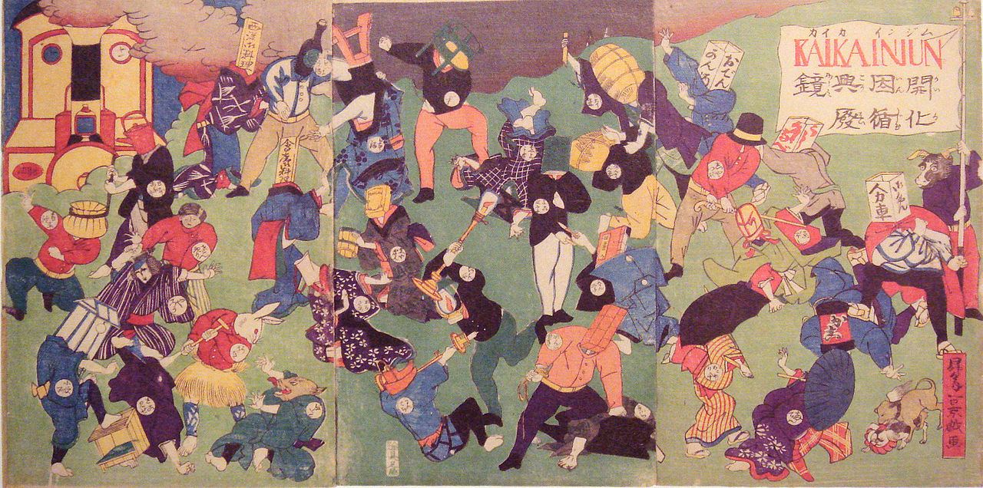
Аллегория борьбы нового и старого, картина около 1870 г.

Slide 16
Основные реформы
Была проведена военная реформа: самурайские ополчения были преобразованы в регулярную армию, которая подчинялась императорскому правительству и комплектовалась на основе всеобщей воинской повинности
В основу воспитания солдат и офицеров был положен кодекс чести самурая — бусидо («путь воина»)
Создавались благоприятные условия для предпринимательской деятельности, строились железные дороги и телеграфные линии, школы

Slide 17
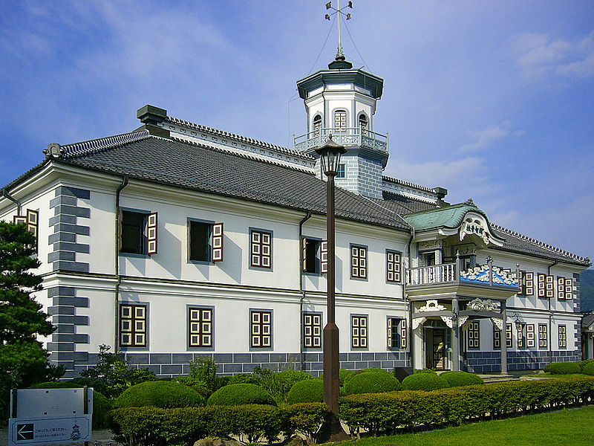
Школа Кайти — старейшая начальная школа в Японии

Slide 18
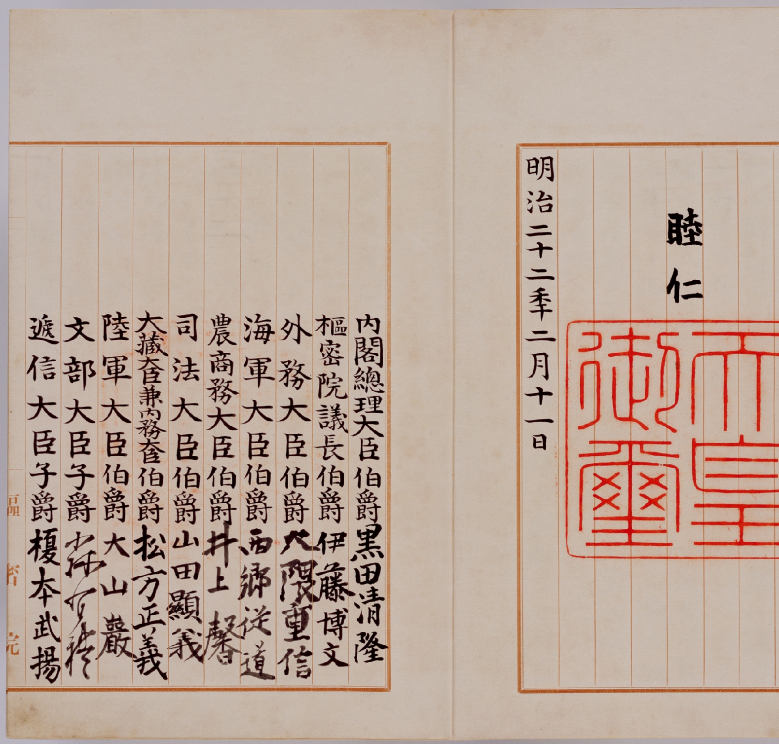
1889 г. – принятие Конституции Японии

Slide 19
Основные положения
Провозглашалась конституционная монархия
За императором закреплялись широкие полномочия: его особа была «священной и неприкосновенной»
Конституция формально гарантировала свободу слова, переписки, печати, собраний и союзов

Slide 20
4. Внешняя политика

Slide 21
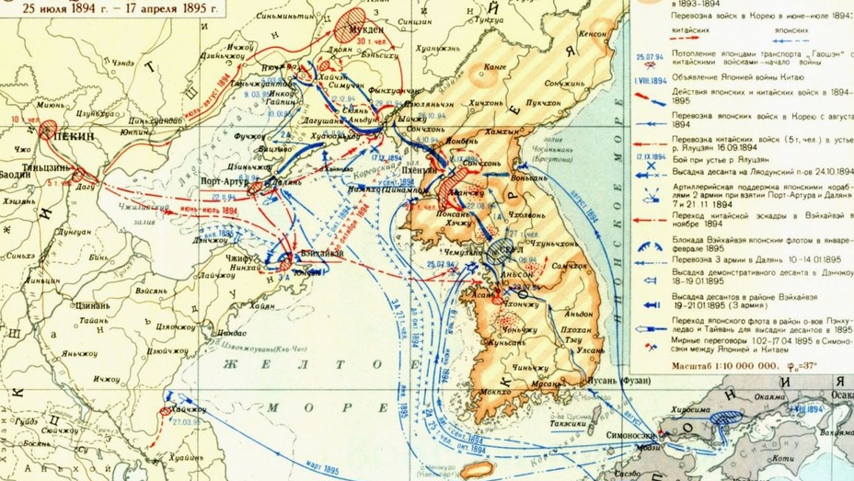
Японо-Китайская война 1894-1895 гг.

Slide 22
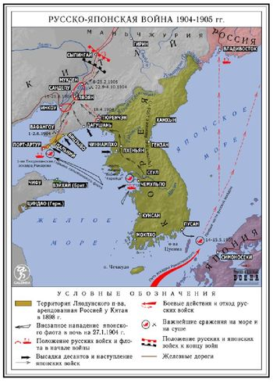
Русско-японская война 1904-1905 гг.

Slide 23
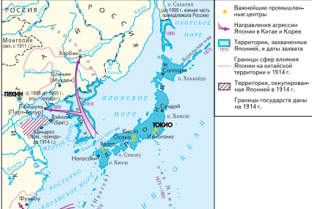
Япония в конце XIX – начале XX в.

Slide 24
5. Культура и общество

Slide 25
Основные положения
Реформы мэйдзи способствовали развитию культуры. Японцы массово заимствовали достижения западной культуры и жизни, науки и техники
Молодежь направляли на учебу в Европу, Соединенные Штаты Америки. И наоборот, иностранные специалисты, преподаватели и инженеры привлекались в Японию
Появилась новая литература, значительно отличавшаяся от средневековой. Популярность приобрел жанр романа

Slide 26
Основные положения
Вместо традиционного для Японии лунного календаря был введен общеевропейский григорианский. Воскресенье объявили выходным днем
В городах стали строить большие кирпичные дома и магазины в европейском стиле. Японцев стали облачать в европейскую одежду
Некоторые древние обычаи были запрещены лишь потому, что европейцы считали их варварскими, — например, общие публичные бани, татуировки и др.

Slide 27
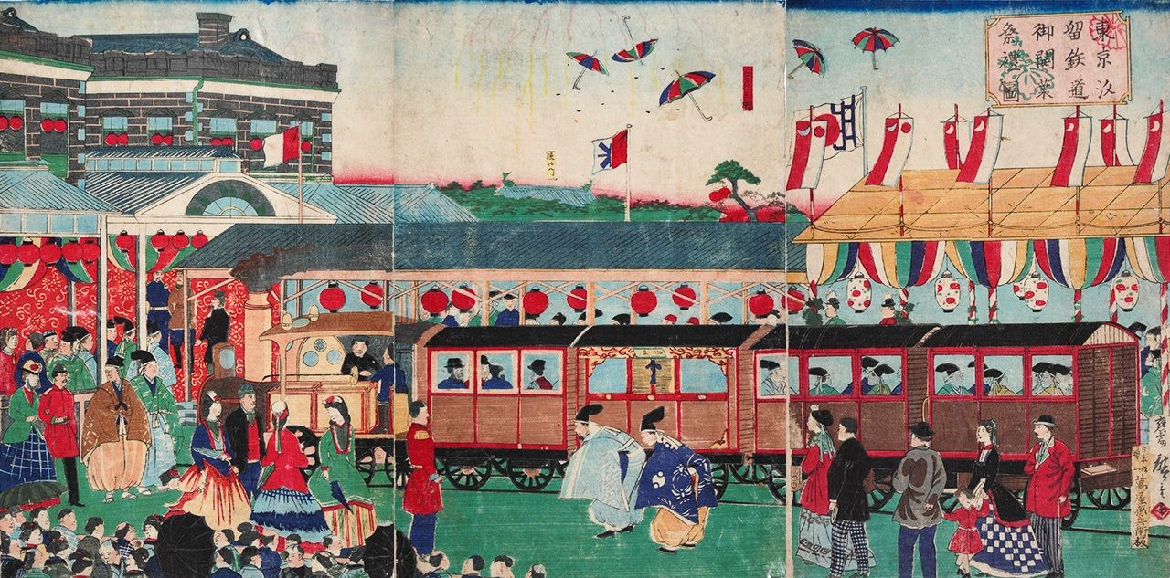

Slide 28
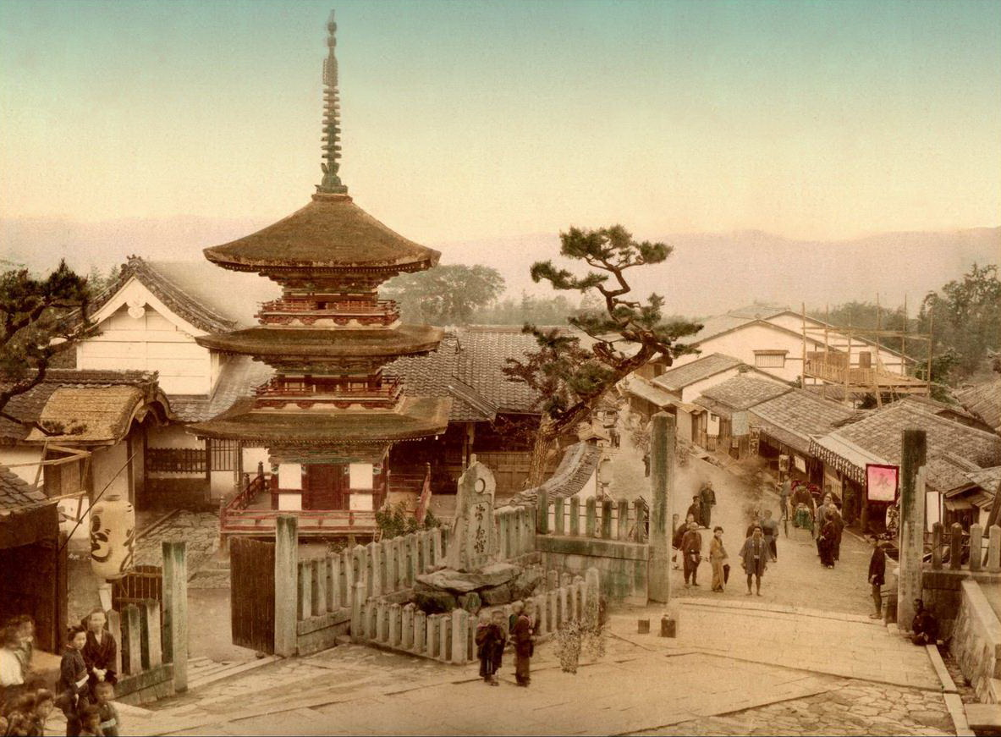

Slide 29
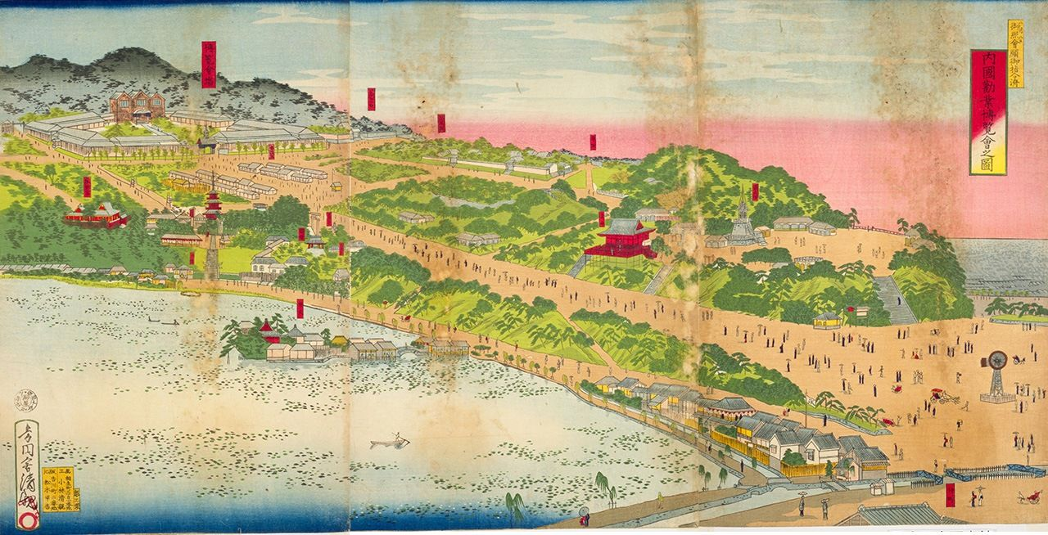

Slide 30
Контроль знаний

Slide 31
Домашнее задание

Slide 32

Тест, д/з, отметки, онлайн-урок

